Slide 1
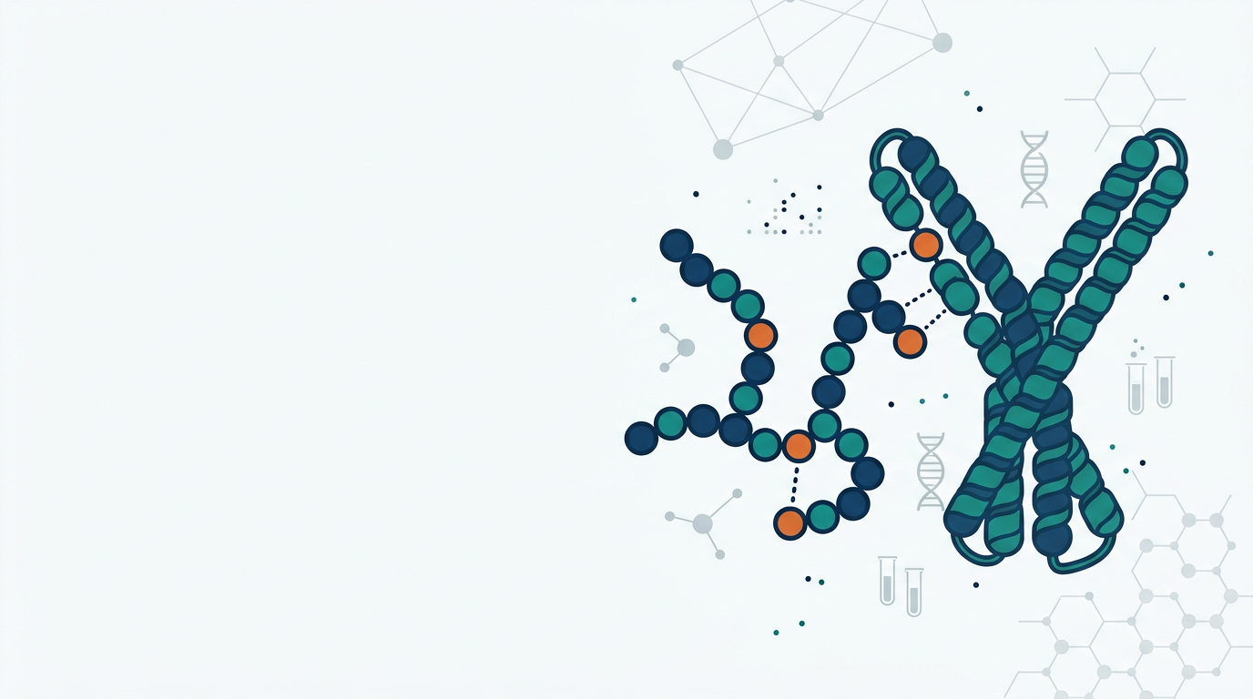
食品风味化学 × 生物信息学 × 机器学习
Machine Learning Screening of Umami Peptides
机器学习
筛选鲜味肽
从序列到呈味：AI 驱动的鲜味肽高通量虚拟筛选
>90%
毫秒级
万级
模型预测准确率
单条肽打分速度
候选肽一次筛完
汇报人 / 单位 / 日期
学术组会汇报
Notes:
各位老师、同学好。今天我汇报的题目是《机器学习筛选鲜味肽》。鲜味是国际公认的第五种基本味觉，鲜味肽是能被 T1R1/T1R3 受体识别的短肽，也是新型调味品开发的热点。过去鲜味肽的发现高度依赖分离纯化和人工感官评价，成本高、周期长。而现在，机器学习让我们可以先在计算机里对成千上万条肽快速打分，再把最有希望的少数候选交给湿实验。目前主流模型预测准确率已经超过 90%，单条肽打分只需毫秒。下面我将从背景、技术路线、模型进展、应用案例和展望五个部分展开。

Slide 2
01 · 背景与问题
鲜味肽：第五种味觉背后的小分子
什么是鲜味肽
鲜味感知：肽链结合 T1R1/T1R3 受体
鲜味（umami）是国际公认的第五种基本味觉，主要由 T1R1/T1R3
异源二聚体受体感知；鲜味肽是能结合该受体、赋予食品鲜美滋味
的短肽，多为 2–8 肽，分子量通常小于 3000 Da。
氢键 / 盐桥相互作用
序列有规律
来源很广泛
应用价值高
酸性残基 D / E（关键呈鲜）
普遍富含酸性氨基酸
肉、海鲜、菌菇等蛋白
开发低钠健康调味品、
其他氨基酸残基
D（天冬氨酸）、E（谷氨酸）；
水解物；大豆发酵食品
发酵食品风味调控、
A、S、G 等可协同呈鲜。
（腐乳、酱油）中尤为丰富
蛋白副产物高值化利用
A / S / G 协同残基
2025 年可解释深度学习
谷氨酸与 5′-核苷酸
部分鲜味肽鲜味强度
示意图，非真实构象
识别 D/E/Q/K/R 为关键残基
（IMP/GMP）有协同增鲜效应
可达味精（MSG）的数倍
T1R1 / T1R3 异源二聚体（C 类 GPCR）
来源：Characterization and evaluation of umami taste 综述；JBC 2013；Food Chemistry 2025
02 / 15
Notes:
首先看鲜味肽是什么。鲜味感知主要依靠舌面的 T1R1/T1R3 异源二聚体受体，它属于 C 类 G 蛋白偶联受体，图中示意了一条肽链结合到受体 Venus flytrap 结构域的过程，橙色标记的就是酸性氨基酸 D 天冬氨酸和 E 谷氨酸。鲜味肽通常是 2 到 8 个氨基酸的短肽，分子量小于 3000 道尔顿，序列上普遍富含 D、E，A、S、G 等残基起协同作用；2025 年发表在 Food Chemistry 的可解释深度学习工作还识别出 D、E、Q、K、R 是关键残基。鲜味肽在肉、海鲜、菌菇，以及腐乳、酱油等大豆发酵食品中含量丰富，谷氨酸与 IMP、GMP 等 5′ 核苷酸还有协同增鲜效应。它的应用价值在于低钠健康调味品、发酵风味调控和蛋白副产物高值化，部分鲜味肽的鲜味强度可以达到味精的数倍。

Slide 3
01 · 背景与问题
传统筛选：在肽的海洋里「大海捞针」
传统湿实验路径：逐肽分离、逐肽验证
范式对比：先算后验
蛋白水解
分离纯化
质谱鉴定
人工合成
感官评价
低
高
酶解/发酵
色谱/超滤
LC-MS/MS
固相合成
滋味稀释/阈值
筛选通量
一个蛋白可酶解出成百上千条肽 —— 周期以「月」计，通量极低
低
高
单肽成本
短
长
单肽耗时
耗时
昂贵
低通量
分离纯化与人工感官
肽合成、质谱机时与
万级候选肽中只能
评价步骤多、周期长，
评价人力成本高，
验证极小一部分，
单条肽验证以周计
难以大规模铺开
大量鲜味肽被漏掉
传统湿实验
ML 虚拟筛选
定性示意，不代表绝对数值
出路：机器学习让「先算后验」成为可能 —— 计算先行富集候选，实验集中验证
来源：iUP-BERT（Foods 2022）；食品呈味肽计算机辅助分析研究进展
03 / 15
Notes:
传统鲜味肽筛选为什么难？右边这张图给出了答案。传统湿实验要走五步：蛋白水解、分离纯化、LC-MS 质谱鉴定、人工合成、最后人工感官评价。一条蛋白可以酶解出成百上千条肽，而每一条都要合成、评测，单条肽验证以周计，成本高、通量极低，大量鲜味肽因此被漏掉。图右侧的定性对比显示，机器学习虚拟筛选在通量上大幅领先，在成本和耗时上则显著下降。关键的转变是「先算后验」：计算先行富集候选，把湿实验集中到最有希望的少数肽上。这就是机器学习介入鲜味肽研究的根本动因。

Slide 4
02 · 机器学习路线
完整流水线：「预测 — 验证」双轨
干实验
STEP 01
STEP 02
STEP 03
STEP 04 · 核心
STEP 05
计算侧
数据收集
虚拟酶解
特征编码
模型预测
分子对接
① — ⑤
数据库 + 文献
蛋白酶切规则
描述符 / BERT
SVM/RF/BERT
T1R1/T1R3
标注鲜味肽
批量生成候选库
序列转向量
呈鲜概率打分
结合模式验证
湿实验
STEP 06
⑥
实验验证：合成 + 感官
验证结果回流训练集，数据飞轮持续提升模型
核心思想：把「这条肽是否呈鲜」转化为监督学习二分类问题
f(氨基酸序列) → 呈鲜概率
模型用已知标签学习序列与呈味之间的统计规律，从万级候选中富集高置信肽，再交给对接与感官确证。
来源：iUP-BERT（Foods 2022）；iUmami-SCM（Trends Food Sci Technol 2020）；食品工业科技 2023；Mlp4Umami（Comput Biol Med 2024）
04 / 15
Notes:
这一页是全局技术路线。干实验侧共五步：第一步数据收集，从味肽数据库和文献中获取已标注的鲜味肽；第二步虚拟酶解，按照蛋白酶切规则在计算机中把蛋白序列切成候选短肽库；第三步特征编码，把氨基酸序列转换成数值向量；第四步是核心——模型预测，用 SVM、随机森林或 BERT 等模型对每条肽打呈鲜概率分；第五步分子对接，模拟肽与 T1R1/T1R3 受体的结合模式。第六步进入湿实验：合成肽并做感官评价确证。大家注意底部的回注箭头——验证结果会回流为新的训练数据，形成数据飞轮，模型随研究推进持续改进。本质上，我们把「这条肽鲜不鲜」转化为一个监督学习二分类问题：f 序列映射到呈鲜概率。

Slide 5
02 · 机器学习路线 · STEP 01–02
数据层：候选肽从哪里来
味肽数据库
实验文献
候选肽的逐级过滤
正样本主来源
最可靠标签
BioPEP-UWM、BIOPEP 等
已发表研究中经感官
① 长度与分子量
收录经实验验证的呈味肽
评价确证的鲜味肽；
2–8 肽、<3000 Da，匹配已知鲜味肽范围
序列与活性标注；Peptide
负样本多取无鲜味/苦味
② PeptideRanker 初筛
Ranker 概率 >0.5 可初筛
肽，并控制类别平衡
生物活性概率 >0.5，过滤无活性片段
③ 安全性过滤
虚拟酶解：蛋白「切」出候选肽库
毒性、致敏性、肠道稳定性筛查
负样本与候选库的重要补充
④ 吸收与半衰期
口服利用度、ADMET 性质评估
▼ 酶切位点（ExPASy PeptideCutter）
UniProt 蛋白序列 → 2–8 肽候选库（<3000 Da）
高质量候选肽库 → 进入特征编码与模型
来源：BioPEP-UWM；PeptideRanker；ExPASy PeptideCutter；iUP-BERT（Foods 2022）；食品工业科技 2023
05 / 15
Notes:
具体看数据基础。正样本主要来自两个渠道：一是 BioPEP-UWM、BIOPEP 等味肽数据库，收录经实验验证的呈味肽序列；二是实验文献中经感官评价确证的肽，标签最可靠。负样本多取无鲜味或苦味肽，并严格控制类别平衡。候选库则靠虚拟酶解批量扩充：如左下示意，用 ExPASy PeptideCutter 这类工具，按胰蛋白酶、胃蛋白酶的酶切位点规则，把 UniProt 蛋白序列切成大量 2 到 8 肽。右侧是候选肽的逐级过滤：先卡长度和分子量，再用 PeptideRanker 以 0.5 概率阈值初筛生物活性，然后做毒性、致敏性、肠道稳定性等安全性过滤，最后评估吸收和半衰期等 ADMET 性质，得到高质量候选肽库。

Slide 6
02 · 机器学习路线 · 数据基础
基准数据集：从 UMP442 到 UMP789
三代基准数据集对照
数据集
鲜味肽（正样本）
非鲜味肽（负样本）
使用模型
UMP442
140
302
iUmami-SCM、UMPred-FRL
UMP499
212
287
Umami-MRNN
UMP789
789（扩展）
含多源整合
Umami-BERT
注：UMP789 为 Umami-BERT 对 UMP499 的扩展整合数据集；各研究划分训练/测试集方式不同
数据扩充是性能提升的燃料
SMOTE 过采样平衡类别
正样本从 140 条增至数百条，多数据库交叉去冗余；
鲜味肽占比低，模型易「全猜负类」刷高 ACC；
数据规模与标注质量直接决定模型能学到多少规律。
iUP-BERT 等用 SMOTE 合成少数类样本显著提升灵敏度。
来源：iUmami-SCM（2020，UMP442）；Umami-MRNN（2023，UMP499）；Umami-BERT（FRI 2023，UMP789）；iUP-BERT（Foods 2022）
06 / 15
Notes:
数据规模的增长是模型进步的燃料，这张表列了三代基准数据集。最早的 UMP442 含 140 条鲜味肽、302 条非鲜味肽，iUmami-SCM 和 UMPred-FRL 都在其上评测；UMP499 扩充到 212 条正样本、287 条负样本，Umami-MRNN 使用；Umami-BERT 进一步整合出 UMP789。两张说明卡强调两点：第一，数据扩充直接支撑性能提升；第二，鲜味肽是少数类，模型若「全猜负类」也能虚高准确率，所以 iUP-BERT 等工作用 SMOTE 过采样合成少数类样本，显著提升了灵敏度。需要说明各研究划分训练测试集的方式不同，跨数据集比较要看趋势。

Slide 7
02 · 机器学习路线 · STEP 03
特征工程：从氨基酸序列到数值向量
序列 → 数字向量
[0.31, 0.08, 0.15, …]
E − G − D − S − E − R
[0.62, 0.44, 0.71, …]
编码向量（数十至数千维），
六肽（Glu-Gly-Asp-Ser-Glu-Arg）
[0.05, 0.90, 0.22, …]
描述组成、顺序、理化与语义
向量为示意，不对应真实编码数值
手工特征（传统 ML 路线）
深度表征（新主流）
依赖专家经验设计，可解释但有噪声冗余
预训练语言模型自动提特征，端到端学习
AAC 氨基酸组成（20 维）、DPC 二肽组成（400 维）
BERT/Transformer 在海量蛋白序列上预训练
PAAC / APAAC 拟氨基酸组成、CTD 组成-转换-分布
每个残基映射为高维上下文嵌入向量
理化描述符：电荷、疏水性、pKa、分子量
两阶段微调 + 注意力权重可定位关键残基
Mordred 2D 分子描述符（VirtuousUmami）
免去手工特征工程，自动捕捉长程依赖
代表：iUmami-SCM、UMPred-FRL（6 算法 × 7 编码）
代表：iUP-BERT、Umami-BERT、2025 对比学习模型
来源：UMPred-FRL（IJMS 2021）；iUmami-SCM（2020）；VirtuousUmami（Sci Rep 2022）；iUP-BERT（Foods 2022）；Umami-BERT（FRI 2023）
07 / 15
Notes:
模型不能直接读字母序列，必须先编码。顶部展示转换过程：一条 E-G-D-S-E-R 六肽被映射成数十到数千维的数值向量。编码有两条路线。左侧是手工特征，依赖专家经验：AAC 氨基酸组成 20 维、DPC 二肽组成 400 维、PAAC/APAAC 拟氨基酸组成、CTD 组成转换分布特征，以及电荷、疏水性、pKa 等理化描述符，VirtuousUmami 还使用 Mordred 二维分子描述符。手工特征可解释但存在噪声和冗余。右侧是当前主流的深度表征：BERT/Transformer 先在海量蛋白序列上预训练，再把每个残基映射为带上下文语义的高维嵌入，两阶段微调后端到端学习，注意力权重还能定位关键残基，代表是 iUP-BERT 和 Umami-BERT。

Slide 8
02 · 机器学习路线 · STEP 04
算法演进：从 SVM 到 BERT
三代算法谱系（表达能力与准确率逐级提升）
传统机器学习
SVM · RF · ET · KNN · LR · PLS · GBDT
手工特征 + 经典分类器；iUmami-SCM、UMPred-FRL
深度学习
MLP · CNN · RNN / LSTM
自动特征学习；Umami-MRNN（MLP+RNN，ACC 90.5%）
预训练大模型
BERT / Transformer · 两阶段预训练 · 对比学习
iUP-BERT、Umami-BERT、2025 对比学习（ACC 0.94）；注意力可解释
集成学习范例：UMPred-FRL
独立测试集：ACC 0.888、MCC 0.735、
6 种算法（ET/KNN/LR/PLS/RF/SVM）× 7 种序列编码（AAC/APAAC/DPC/CTD/PAAC 等）
Sn 0.786、BACC 0.860
来源：UMPred-FRL（IJMS 2021）；iUP-BERT（Foods 2022）；Umami-MRNN（2023）；Umami-BERT（FRI 2023）；Food Chemistry 2025
08 / 15
Notes:
算法本身经历三代。图中横向条带表示代表能力逐级提升：第一代传统机器学习，包括 SVM、随机森林、极端随机树、KNN、逻辑回归、偏最小二乘、GBDT，搭配手工特征，代表是 iUmami-SCM 和 UMPred-FRL；第二代深度学习，MLP、CNN、RNN/LSTM 自动学习特征，代表是 Umami-MRNN，用 MLP 加 RNN 达到 90.5% 准确率；第三代预训练大模型，BERT/Transformer 两阶段预训练加对比学习，iUP-BERT、Umami-BERT 和 2025 年的对比学习模型都属此类，准确率达到 0.94，且注意力可解释。底部是集成学习范例 UMPred-FRL：6 种算法配 7 种编码，独立测试集 ACC 0.888、MCC 0.735、灵敏度 0.786、平衡准确率 0.860，是传统路线的高峰。

Slide 9
02 · 机器学习路线 · STEP 05
怎么判断模型「准不准」
五维评价体系（环示意）
ACC 准确率
MCC 相关系数
整体分类正确率
−1 ~ +1，综合混淆矩阵
ACC 准确率
最直观，但类别不平衡时
不平衡数据下最稳健，
MCC 相关系数
会被多数类「带偏」，
文献常并列报告；
虚高风险大
BACC/auROC 互补
Sn 灵敏度
综合考察
BACC 平衡准确率
5 类指标
Sn 灵敏度（召回）：筛选阶段最关键
auROC 曲线下面积
鲜味肽被找出的比例 —— 漏筛 = 漏掉一条新肽；iUP-BERT 相对前代
灵敏度提升 13.6–25.07 个百分点，靠的正是 SMOTE 过采样。
比较模型必须在同一独立测试集上评估；训练集/交叉验证表现仅供参考，
环形等分为示意；重点在「多指标交叉看」，尤其不平衡数据
指标高 ≠ 感官呈鲜 —— 最终仍需湿实验确证。
验证协议：10 折交叉验证（调参）→ 独立测试集（报告）→ 分子对接（机制）→ 合成 + 感官评价（确证）
来源：UMPred-FRL 独立测试集（ACC 0.888 / MCC 0.735 / Sn 0.786 / BACC 0.860，IJMS 2021）；iUP-BERT（Foods 2022）
09 / 15
Notes:
模型好在哪里，不能只看一个数字。左侧甜甜圈示意五类指标要交叉考察：ACC 准确率最直观，但类别不平衡时会被多数类带偏；MCC 相关系数在 -1 到 1 之间、综合混淆矩阵，对不平衡数据最稳健；Sn 灵敏度即召回率，表示鲜味肽被找出的比例——漏筛等于漏掉一条新肽，筛选阶段尤其关键，iUP-BERT 相对前代灵敏度提升 13.6 到 25 个百分点，主要归功于 SMOTE；此外还有 BACC 平衡准确率和 auROC。底部深蓝条是验证协议：10 折交叉验证用于调参，独立测试集用于报告指标，分子对接提供机制证据，最后合成加感官评价确证。必须强调：比较模型要在同一独立测试集上，且指标高不等于感官呈鲜。

Slide 10
03 · 模型进展、工具与应用
五年模型演进：准确率节节攀升
2020
2022
2024
iUmami-SCM
iUP-BERT
VmmScore
SCM 评分卡
BERT+SMOTE+SVM
DL 预测 + ML 优化
ACC 0.824
灵敏度大幅领先
对接打分一体化
2021
2023
2025
UMPred-FRL
Umami-MRNN / BERT
对比学习 DL
6 算法 × 7 编码集成
MRNN 90.5%；BERT
预训练+增强+对比
ACC 0.888
93.2% + 注意力可解释
ACC 0.9398
同年 VirtuousUmami
通用味觉预测（开源）
传统机器学习（手工特征）
深度学习表示
可解释 + 对接融合
方法与数据双轮驱动：准确率 82% → 94%，重心从「分得准」转向「可解释、可对接、可验证」
来源：iUmami-SCM（2020）；UMPred-FRL（IJMS 2021）；VirtuousUmami/iUP-BERT（2022）；Umami-MRNN/Umami-BERT（2023）；Mlp4Umami（2024）；Food Chemistry 2025
10 / 15
Notes:
把代表性工作放到时间线上看脉络更清晰。2020 年 iUmami-SCM 用 SCM 评分卡，准确率 0.824，是首个专用预测器；2021 年 UMPred-FRL 集成 6 算法 7 编码，提升到 0.888；2022 年出现两个重要工作，iUP-BERT 把 BERT 嵌入与 SMOTE、SVM 结合，灵敏度大幅领先，同年 VirtuousUmami 用 Mordred 描述符做通用味觉预测并开源；2023 年 Umami-MRNN 达到 90.5%，Umami-BERT 两阶段架构在平衡集上达到 93.2%，还能用注意力做解释；2024 年 VmmScore/Mlp4Umami 把深度学习预测与分子对接打分一体化；2025 年对比学习模型准确率 0.9398，超越已有模型 2 到 9 个百分点。方法和数据双轮驱动，研究重心从「分得准」转向「可解释、可对接、可验证」。

Slide 11
03 · 模型进展、工具与应用
开箱即用：在线预测服务器
鲜味肽预测工具一览
快速上手三步
工具
方法核心
获取方式
1
准备序列
iUmami-SCM
SCM 评分卡 + 组成特征
Web 服务器
单字母 FASTA，或
SMILES / InChI
UMPred-FRL
6 算法 × 7 编码集成
pmlabstack 服务器
iUP-BERT
BERT 嵌入 + SMOTE + SVM
aibiochem.net 服务器
2
粘贴提交
服务器返回呈鲜
Umami-BERT
两阶段 BERT + Inception
服务器（注意力可解释）
概率与排名
VirtuousUmami
Mordred 2D 描述符
GitHub 开源，多输入格式
合成验证
3
高置信肽进入对接
VmmScore
DL 预测 + 对接打分
Mlp4Umami 开源管线
与感官实验
配套：BIOPEP-UWM（肽库）、PeptideRanker（活性初筛）
开源工具可本地批量筛选自建肽库
来源：iUmami-SCM（2020）；UMPred-FRL（IJMS 2021）；iUP-BERT（Foods 2022）；Umami-BERT（FRI 2023）；VirtuousUmami（Sci Rep 2022）；Mlp4Umami（2024）
11 / 15
Notes:
这些模型大多提供免费工具，左边表格汇总了六个：iUmami-SCM 的 Web 服务器、UMPred-FRL 的 pmlabstack 服务器、iUP-BERT 在 aibiochem.net 的服务器、Umami-BERT 带注意力解释的服务器，以及两个开源方案——VirtuousUmami 在 GitHub 开源、支持 SMILES/FASTA/InChI 多种输入，VmmScore/Mlp4Umami 提供预测对接一体管线。配套资源还有 BIOPEP-UWM 肽库和 PeptideRanker 活性初筛。右侧深蓝卡是快速上手三步：第一步准备 FASTA 序列，第二步粘贴到服务器即可返回呈鲜概率和排名，第三步把高置信肽送对接和感官验证。本地部署开源工具还能对自建肽库做批量筛选，完全零成本起步。

Slide 12
03 · 模型进展、工具与应用
准确率：从 82% 到 94%
代表性模型准确率（各文献自报，口径不同）
94%
1.00
最高准确率（2025 对比学习）
纵轴显示 0.80–1.00 区间（轴断裂 ≁）
较已有模型超出 2–9 个百分点
0.932
0.94
0.93
≈0.91
0.905
0.888
90% 参考线
+12pp
0.87
五年 ACC 提升
0.824
82.4% → 94%，深度学习稳站 90%
0.80
iUmami-SCM
UMPred-FRL
iUP-BERT
Umami-MRNN
Umami-BERT
2025 对比DL
MCC 最高 0.85
Umami-BERT 非平衡集 95.0%；纵轴断裂放大差异，跨数据集比较仅供趋势参考
Umami-BERT 非平衡集 MCC 0.85；
不平衡数据下看 MCC/Sn 更可靠
来源：iUmami-SCM（0.824）；UMPred-FRL（0.888）；iUP-BERT（≈0.91）；Umami-MRNN（0.905）；Umami-BERT（0.932/0.950，MCC 0.78/0.85）；Food Chemistry 2025（0.9398）
12 / 15
Notes:
这张柱状图汇总六个模型的准确率，纵轴从 0.80 起并标注了断裂轴，请大家注意差异被放大。iUmami-SCM 0.824，UMPred-FRL 0.888，iUP-BERT 约 0.91，Umami-MRNN 0.905，Umami-BERT 平衡集 0.932、非平衡集 95.0%，2025 年对比学习模型 0.94。橙色虚线是 90% 参考线——深度学习一代已稳定站上。右侧三个 KPI：最高准确率 94%、五年提升约 12 个百分点、MCC 最高达到 0.85。要说明的是，这些数字来自各文献各自测试集，口径不同，不能简单横向排名；但趋势非常明确：模型已足够准确，足以作为湿实验的前置过滤器。

Slide 13
03 · 模型进展、工具与应用
分子对接：从「猜得准」到「说得清」
肽与 T1R1/T1R3 结合口袋（Venus flytrap 域）示意
对接原理
结构互补 + 能量匹配
Arg277
把肽段对接到受体口袋，搜索最优结合
关键盐桥
构象，以结合能/打分量化结合强度。
氢键网络
D
关键相互作用
氢键 / 疏水 / 盐桥
腐乳案例 DFEGDV 的 D 与 Arg277 形成
关键盐桥，提供机制层证据。
受体结合口袋（VFD 域）
工具与局限
酸性残基 D（Asp）
协同残基
其他残基
AutoDock 经典对接；VmmScore 用 ML 优化
打分函数加速；经典力场对接/动力学昂贵，
示意图，非真实构象；真实研究由 AutoDock 等工具生成打分
ML 打分正成为提效方向。
来源：腐乳鲜味肽研究（Food Chemistry 2025，DFEGDV–Arg277 盐桥）；Mlp4Umami/VmmScore（Comput Biol Med 2024）；T1R1/T1R3 机制综述
13 / 15
Notes:
光有分类分数还不够，分子对接提供机制层证据。左图示意肽段嵌入受体结合口袋：橙色是酸性残基 D，它与受体的 Arg277 残基形成关键盐桥——这在腐乳研究中被证实是 DFEGDV 等肽结合的核心；绿色虚线表示与口袋内其他残基的氢键网络。对接的原理是结构互补加能量匹配，搜索肽在口袋中的最优构象并以结合能打分。传统上用 AutoDock 等工具，但力场计算昂贵；VmmScore/Mlp4Umami 的思路是用机器学习优化对接打分函数来加速。对接回答的问题从「模型觉得它鲜」推进到「它为什么能结合受体」，让预测结果更可信，也为肽的改造设计指明位点。

Slide 14
03 · 模型进展、工具与应用
案例：从腐乳发酵中「算」出 5 条新鲜味肽
1
肽组学监测
2
机器学习筛选
3
分子对接
4
感官验证
Food Chemistry 2025
随机森林等模型
T1R1/T1R3 受体
合成 + 人工评定
腐乳 0–90 天发酵，
筛出 637 条候选肽，
按结合能打分锁定
阈值 0.22–0.38 mmol/L
前 60 天为呈鲜关键窗口
模型准确率约 89%
5 条高结合力新肽
鲜度达 MSG 3–5 倍
637
ML 筛出候选肽
5
对接锁定并验证的新肽
3–5×
相对 MSG 的鲜味强度
30%+ 源自 11 种大豆蛋白位点
预测 → 对接 → 感官三轨一致
阈值低至 0.22 mmol/L
5 条感官确证的新鲜味肽
机制亮点
验证肽序列
长度
酸性残基 D 与受体 Arg277 形成盐桥，
DFEGDV
6 肽
是结合与呈鲜的关键
GRGPTVTDP
9 肽
完整跑通「预测—验证」双轨闭环
NDDRDSYNL
9 肽
注：RVPAGTTY、SDNFEY 同属对接锁定 5 肽；该研究证明计算筛选可把湿实验工作量压缩到极小，且结果被对接与感官双重证实
来源：腐乳鲜味肽虚拟筛选研究（Food Chemistry 2025；肽序列、阈值与鲜度数据引自该研究公开报道）
14 / 15
Notes:
一个完整跑通双轨范式的案例是 2025 年 Food Chemistry 的腐乳研究。流程四步：其一，肽组学追踪腐乳 0 到 90 天发酵，发现前 60 天是呈鲜关键窗口；其二，用随机森林等模型从肽库中筛出 637 条候选肽，模型准确率约 89%，其中 30% 以上来自 11 种大豆蛋白的特定位点；其三，分子对接按结合能锁定 5 条高结合力新肽；其四，合成后感官评价确证，阈值低至 0.22 到 0.38 毫摩尔每升，鲜味强度达到味精的 3 到 5 倍。表中是这五条肽：DFEGDV、GRGPTVTDP、NDDRDSYNL、RVPAGTTY、SDNFEY。机制上 D 残基与 Arg277 的盐桥是结合关键。这个案例证明：计算筛选把湿实验工作量压缩到极小，且预测、对接、感官三轨结果一致。

Slide 15
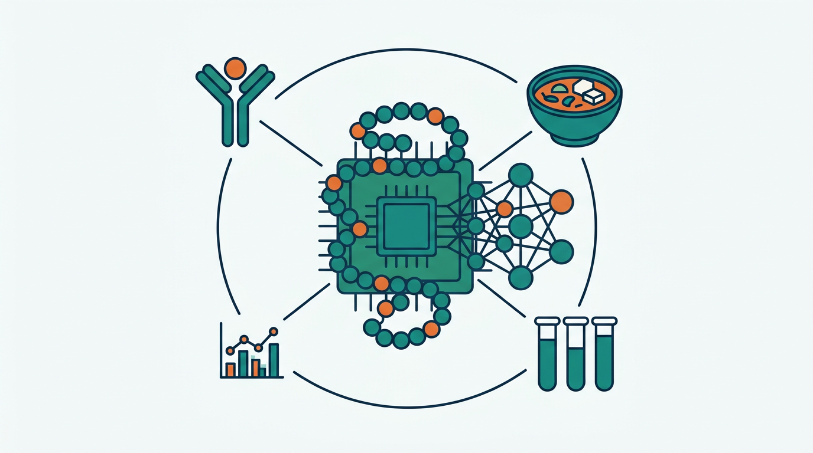
05 · 挑战与展望
未来：从「预测鲜味」到「设计鲜味」
数据规模小、类别不平衡
标注肽仅数百条且评价口径不一，跨数据集泛化受限。
可解释性仍浅
注意力能定位关键残基，但机制解释仍需对接与实验补强。
从分类走向定量泛化
阈值、强度、增鲜协同等定量回归问题尚待突破。
展望方向
多任务 / 多味觉学习，AI 从头设计鲜味肽（模块替换已验证）
预测—对接—验证闭环自动化；服务低钠调味品与副产物高值化
筛选从月到秒 · 准确率 >90% · 双轨范式已成
来源：Food Chemistry 2025（模块替换、0.9398）；VirtuousMultiTaste（npj Sci Food 2024）；iUP-BERT（Foods 2022）
15 / 15
Notes:
最后是挑战与展望。当前局限有三：数据规模小、标注仅数百条且口径不一，跨数据集泛化受限；可解释性仍浅，注意力虽能定位残基但机制解释有待补强；能力上还停留在「鲜不鲜」的分类，阈值、强度、增鲜协同等定量回归问题尚未突破。展望方向令人振奋：多任务多味觉学习、AI 从头设计鲜味肽——2025 年工作中的模块替换策略已经验证了这种设计思路；预测、对接、验证闭环走向自动化，并服务低钠调味品开发和蛋白副产物高值化。总结三句话：筛选周期从月缩短到秒，准确率站上 90%，「计算预测加实验验证」双轨范式已经成型。我们正从预测鲜味，走向设计鲜味。我的汇报到此结束，谢谢大家，欢迎提问。

